Slide 1

Exchange. Future simple (Future indefinite)
Архитектурные аспекты одного общего открытого описания обменов интеграционными сценариями
Notes:
Продолжение темы Visualization. Future in the past. «Краткий экскурс в историю визуализации интеграции»

Slide 2

Участники
Олейников Андрей, интеграция приложений
Кузнецов Илья, рецензент
Notes:
Докладчики те же, рецензенты те же

Slide 3
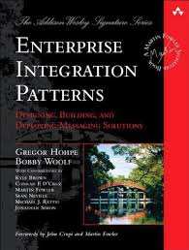
















Красная библия
Enterprise Integration Patterns и её значение для визуализации
Книга о правильной интеграции корпоративных систем классифицирует и описывает элементы интеграционных шин и шаблоны их применения.
https://www.enterpriseintegrationpatterns.com/patterns/messaging/
Notes:
Книга о правильной интеграции корпоративных систем классифицирует и описывает элементы интеграционных шин и шаблоны их применения.
Только часть шаблонов «живёт» в реальных системах для интеграции приложений.
В книге дан пример визуального представления интеграции в виде сцепленных в определённом порядке элементов интеграции.
19

Slide 4

«Что делать?» ©
Куда бедному крестьянину податься?
Задачу можно сформулировать так: «Необходимо независимо от конкретной реализации интеграционных шин предприятия научится строить общий граф соединений между системами с указанием в атрибутах вершин и рёбер интересующих сведений (граф интеграции) для максимально полного представления о том, как работает интеграция предприятия в целом и обновлять его состояние в реальном времени автоматически»
Граф должен включать описание передаваемых атрибутов максимально подробно выгружаемых из интеграционных сценариев (XSD схемы с комментариями для XML тэгов, АВАР домены с именами для полей IDOC и т.п.)
Обогащать этого графа новыми данными (количество ошибок, важность интерфейса, документация и т.п.).
На основании анализа графа принимать решения о развитии интеграции.
Одно из преимуществ наличия данного графа, это планирование и актуальный сайзинг систем. SAP Quick Sizer для интеграционных шин требует внесения данных по количеству потоков и по размеру одного сообщения, временным характеристикам, данные из графа будут полезны для расчета.
Возможно просчитать «на лету» нагрузки и требования к системам в зависимости от информации в графе.
Повторим нашу программу партии
Notes:
Два вечных вопроса опять встали в полный рост. Надоело зависеть от прихотей природы.
Задачу можно сформулировать так: «Необходимо независимо от конкретной реализации интеграционной шины научится строить граф соединений систем с указанием в атрибутах вершин и рёбер интересующих сведений (граф интеграции) для максимально полного представления о том, как работает интеграция предприятия в целом и обновлять его состояние в реальном времени автоматически»
Обогащать этого графа новыми данными (количество ошибок, важность интерфейса, документация и т.п.).
На основании анализа графа принимать решения о развитии интеграции.
Одно из преимуществ наличия данного графа, это планирование и актуальный сайзинг систем. SAP Quick Sizer для интеграционных шин требует внесения данных по количеству потоков и по размеру одного сообщения, временным характеристикам, данные из графа будут полезны для расчета.
Возможно просчитать «на лету» нагрузки и требования к системам в зависимости от информации в графе.
19

Slide 5

“… Леонид Ильич! Это олимпийские кольца”(с)
Одно общее открытое описание обменов
Задача описания настроенных интеграций в масштабе предприятия может возникнуть в двух случаях:
Документирование (чтобы в будущем разобраться с тем, что сделано в прошлом)
Планирование (чтобы ответить на вопросы об оптимизации интеграции и понять требования к развитию)
Для одной шины задача решается собственными инструментами разработки ESB или её доработками, plugin-ами (можно привести пример ESR, ID для PO и замечательный XiTool для них)
Для нескольких разнородных шин это становится сложнее, т. к. у каждой свой формат описания интеграционных сценариев
Обмен описанием интеграции компании со смежным отделом или подрядчиком становится отдельной сложной задачей
Если же приходится менять шины, то миграция и её планирование занимают много времени
Одно общее описание интеграции позволило бы разрабатывать инструменты документирования интеграции, анализа работы шины независимо от реализации шины и, соответственно, получить больший охват заинтересованных пользователей
Notes:
Обмен данными по интеграционным сценариям интересен в том случае, когда требуется не только понять что сделано, но и при планировании ландшафта.
При оценке того, какие сценарии на каких шинах делать важно представлять всю картину как можно полнее, потому что кроме настройки шины SAP PO может существовать ручная загрузка, IDOC и т.п.
19

Slide 6

“Открывайте шире двери”(с)
Открытое описание интеграции
Почему нужен ещё один стандарт?
Использование ARIS, CIM или BPMN 2.0 не даст определённости и приведёт к множеству диалектов (сейчас так и происходит, например, с BPMN 2.0 — все его поддерживают, но каждый по-своему)
OSGI Blueprint
ARIS может описывать интеграцию, но требует отдельного соглашения о моделировании, с которым не все могут согласиться, да и инструмент не особенно открытый
CIM универсальна, но её это и губит: чтобы что-то включить, например, в SLD, нужно использовать очень сложную процедуру поддержки в целостном состоянии
BPMN 2.0 состоит в двух частей описания: одна описывает суть на основе ограниченного числа тэгов, а вторая даёт полную волю в визуальном описании, но это препятствует совместимости
Blueprint ничего не говорит о типах данных
Notes:
Открытость формата обмена данными поможет развивать его, расширяя степень охвата и глубину анализа
19

Slide 7

“Если бардак нельзя остановить, то его нужно возглавить!”(с)
Для кого мы делаем этот формат
Own custom Solution
Integration Framework
Enterprise Service Bus (ESB)
Vendor specific solutions (IDOC, CIF, RFC etc.)
Обычно эти решения противопоставляются друг другу, мы же их не сравниваем, а заставляем работать вместе над общими задачами
Notes:
Own custom Solution: Implement an individual solution that works for your problem without separating problems into little pieces. This works and is probably the fastest alternative for small use cases. You have to code all by yourself.
Integration Framework: Use a framework, which helps to integrate applications in a standardized way using several integration patterns. It reduces efforts a lot. Every developer will easily understand what you did. You do not have to reinvent the wheel each time.
Enterprise Service Bus (ESB): Use an ESB to integrate your applications. Under the hood, the ESB often also uses an integration framework. But there is much more functionality, such as business process management, a registry or business activity monitoring. You can usually configure routing and such stuff within a graphical user interface (you have to decide at your own if that reduces complexity and efforts). Usually, an ESB is a complex product. The learning curve is much higher than using a lightweight integration framework. Though, therefore you get a very powerful tool, which should fulfill all your requirements in large integration projects.
19

Slide 8

“… Нет, сынок, это фантастика!”(с)
Допустим, что такой формат есть
Можно ли для двух разнородных шин, сконфигурировать сценарий в одной из них, выгрузить в наш открытый формат описания и загрузить в другую, чтобы сразу всё заработало?
Это сложная задача, поскольку требуется разрешить множество мелких отличий в описаниях конечных точек, но заготовку таких сценариев вполне можно сделать
Инструменты для анализа потоков данных в компании, документирования можно писать универсальными для всех ландшафтов и вендоров
Notes:
Применение различных преобразований к тоакому формализованному общему XML даст множество возможностей для развития инструментов анализа интеграции.
Которых практически нет.
19

Slide 9
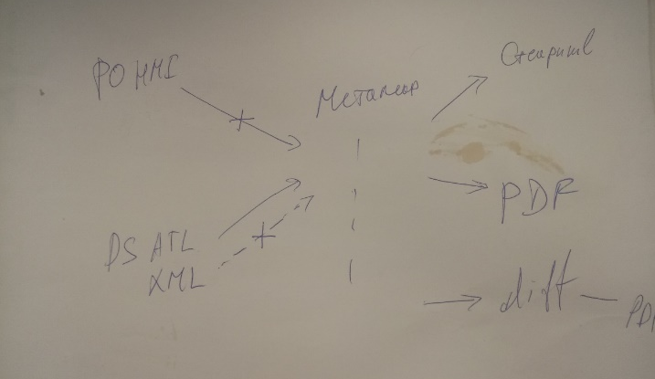
“Одно кольцо, чтоб править всеми”(с)
Megamap
Наличие такой карты и процедура поддержки её в актуальном состоянии позволяет мгновенно получать ответ на вопросы по ИТ-ландшафту
Ответ нужен в виде таблицы или даже одного числа (может даже просто «да/нет»), но для его получения нужно перелопатить множество других таблиц в разных системах, порыться в настройках ESB.
Процедуру этого перелопачивания и должен упорядочить, визуализировать и символизировать граф.
Notes:
Имея карту всех соединений далее можно использовать её для различных целей
Одна из неочевидных целей – наличие такой карты и процедура поддержки её в актуальном состоянии позволяет мгновенно получать ответ на вопросы по ИТ-ландшафту
Представьте: начальник спрашивает – «Сколько у нас систем получает справочник единиц измерения?» и начинается поголовный опрос всех непричастных.
Когда не него ответили, то через некоторое время возникает другой – «А сколько не получает, но нуждается?» и т.п.
Ответ нужен в виде таблицы или даже одного числа (может даже просто «да/нет»), но для его получения нужно перелопатить множество других таблиц в разных системах, порыться в настройках ESB.
Процедуру этого перелопачивания и должен упорядочить, визуализировать и символизировать граф.
Например, если видно, что какие-то ветки не обновлялись уже год, то, возможно, они и не нужны уже никому.
У нормального человека на такие вопросы отвечает каталог данных, типа SAP Information Steward или Informatica, но эти инструменты не предназначены для анализа транзакционных межсистемных потоков. Они учитывают только ETL и что где лежит.
Примеры применения:
XSD и DTD для DataIntegratorExport SAP BODS
XSL для получения XSD из XML
XSL для превращения DataIntegratorExport SAP BODS XML в Megamap
FO Designer для создания PDF
Dokuwiki API для поддержки в актуальном состоянии документации
Yaoqiang-BPMN-Editor непонятно зачем, просто хороший инструмент
19

Slide 10
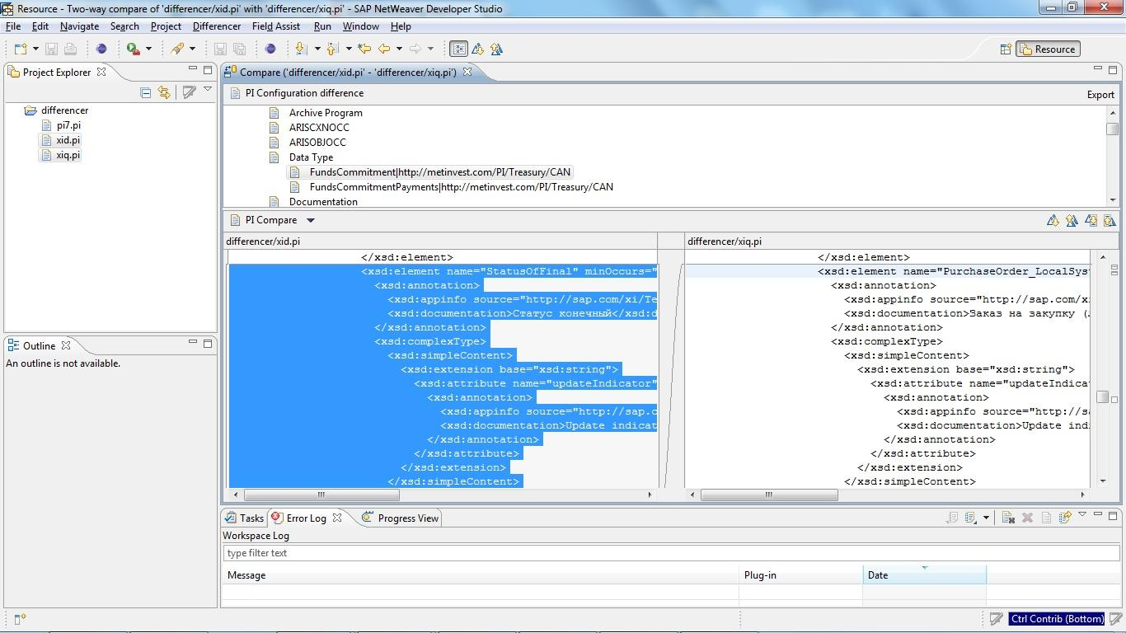
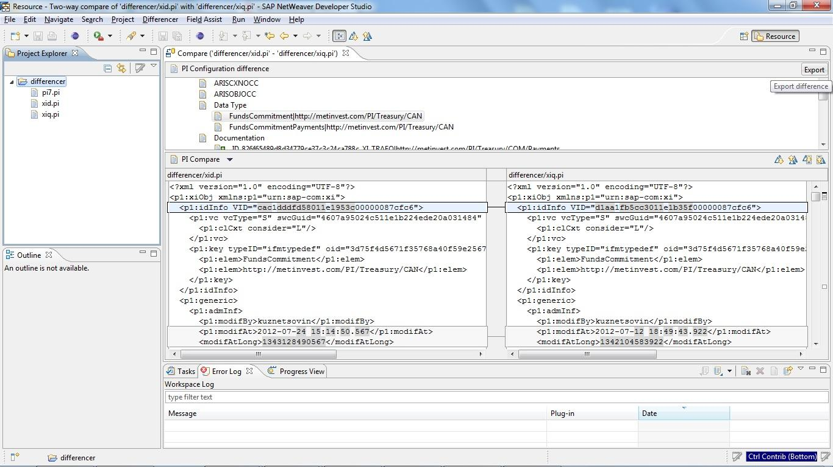
“The Difference Engine” ©
Выгрузка конфигурации и разработок PI (всё в огромный xml!)
Первым шагом к светлому будущему был предложен plugin для Eclipse, который выгружал из SAP PI конфигурацию и разработки в ОДИН БОЛЬШОЙ XML.
Найти пример можно на https://github.com/rsugio/po/tree/master/com.differencer.pi
Какой XSD у этого XML?!
Notes:
Первым шагом к светлому будущему был предложен plugin для Eclipse, который выгружал из SAP PI конфигурацию и разработки в ОДИН БОЛЬШОЙ XML.
Использовалась всем известная SimpleQuery, поэтому пришлось использовать многопоточность (Jobs) Eclipse
Целевой формат состоял из двух корневых тэгов: ESR и ID, далее иерархия как в оригинале системы.
Благодаря возможности сравнивать XML деревья, встроенной в Eclipse, анализ расхождения среды разработки с тестовой и продуктивной свёлся к простым шагам, дающим на выходе необходимый транспорт для выравнивания ландшафтов, если это необходимо.
Найти пример можно на https://github.com/rsugio/po/tree/master/com.differencer.pi
Применение XSL-FO преобразования даёт шаблон документации на систему в целом или её отдельный сценарий
Анализ разностей ландшафтов перестал быть тяжёлой работой, а стал творческим процессом
Оставался один шаг до графа, ибо «дерево есть граф».
19

Slide 11
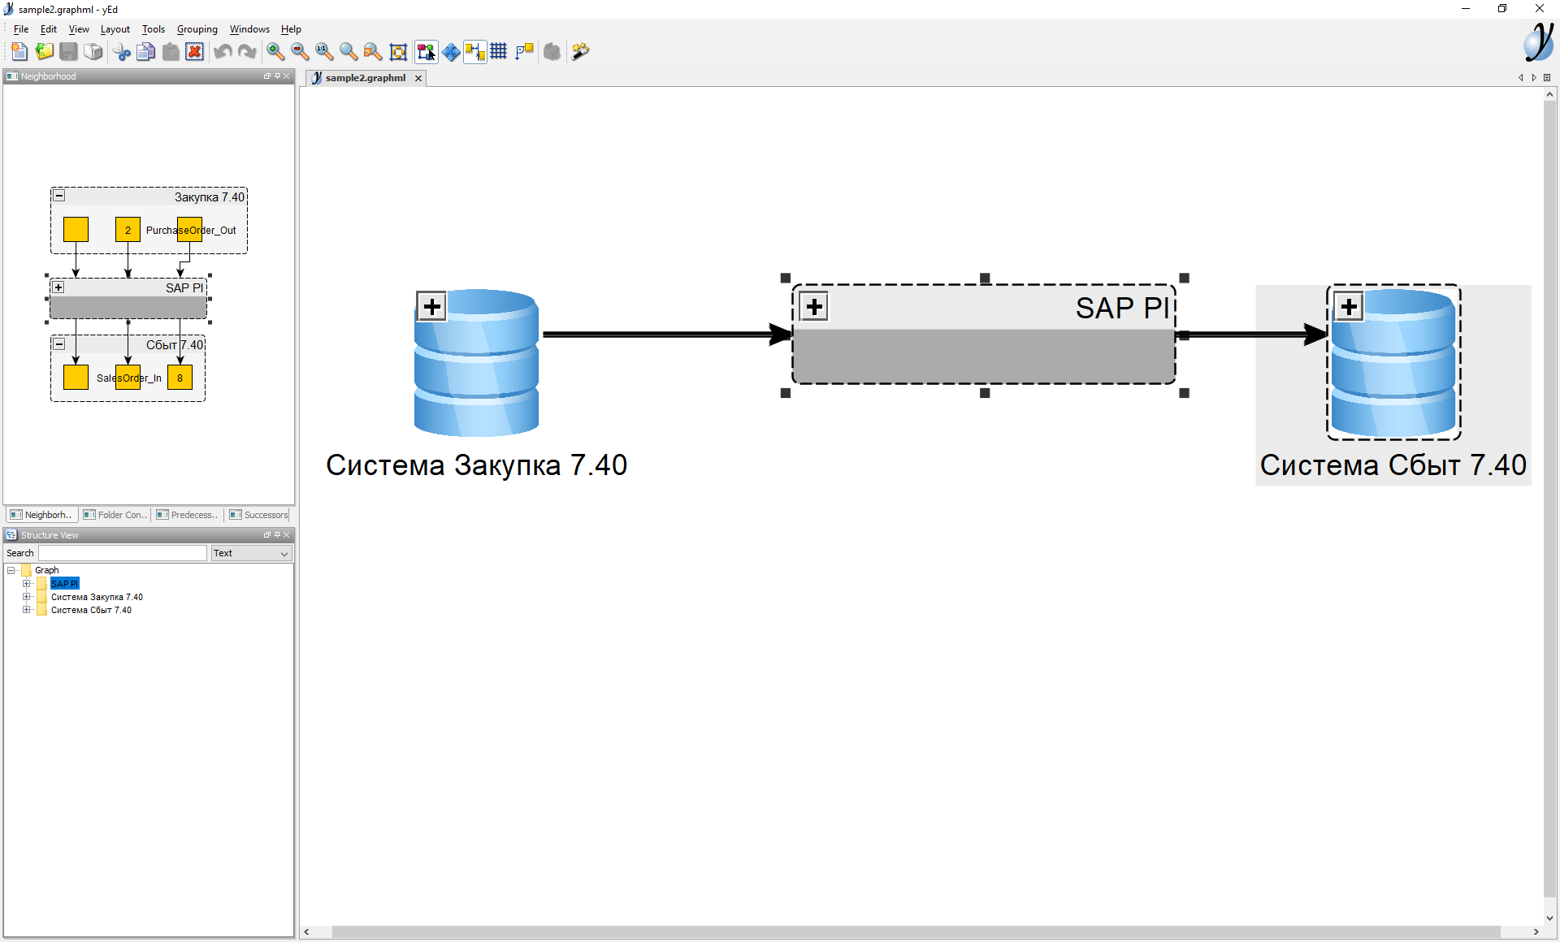
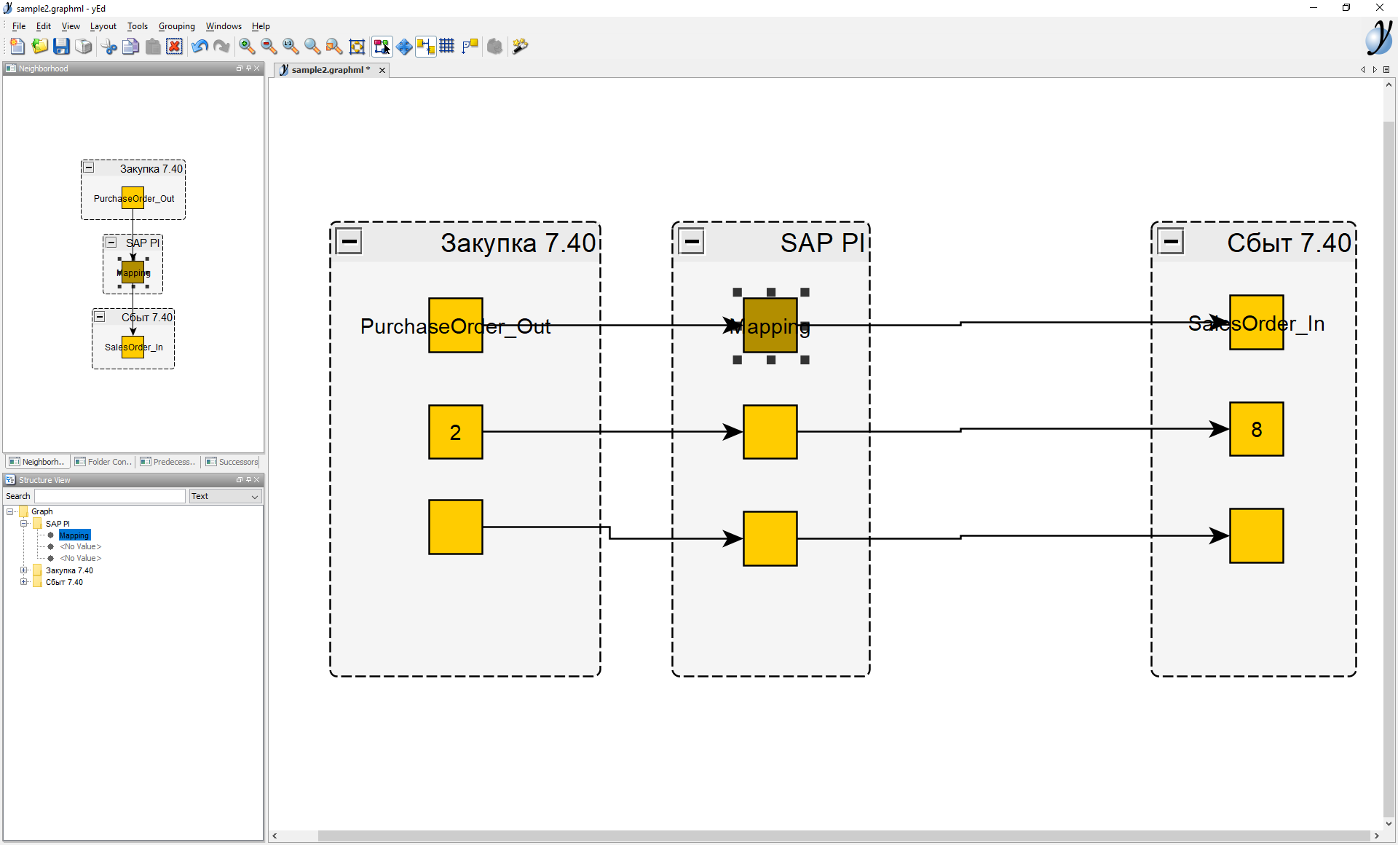
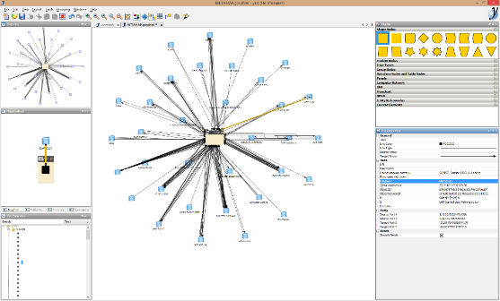
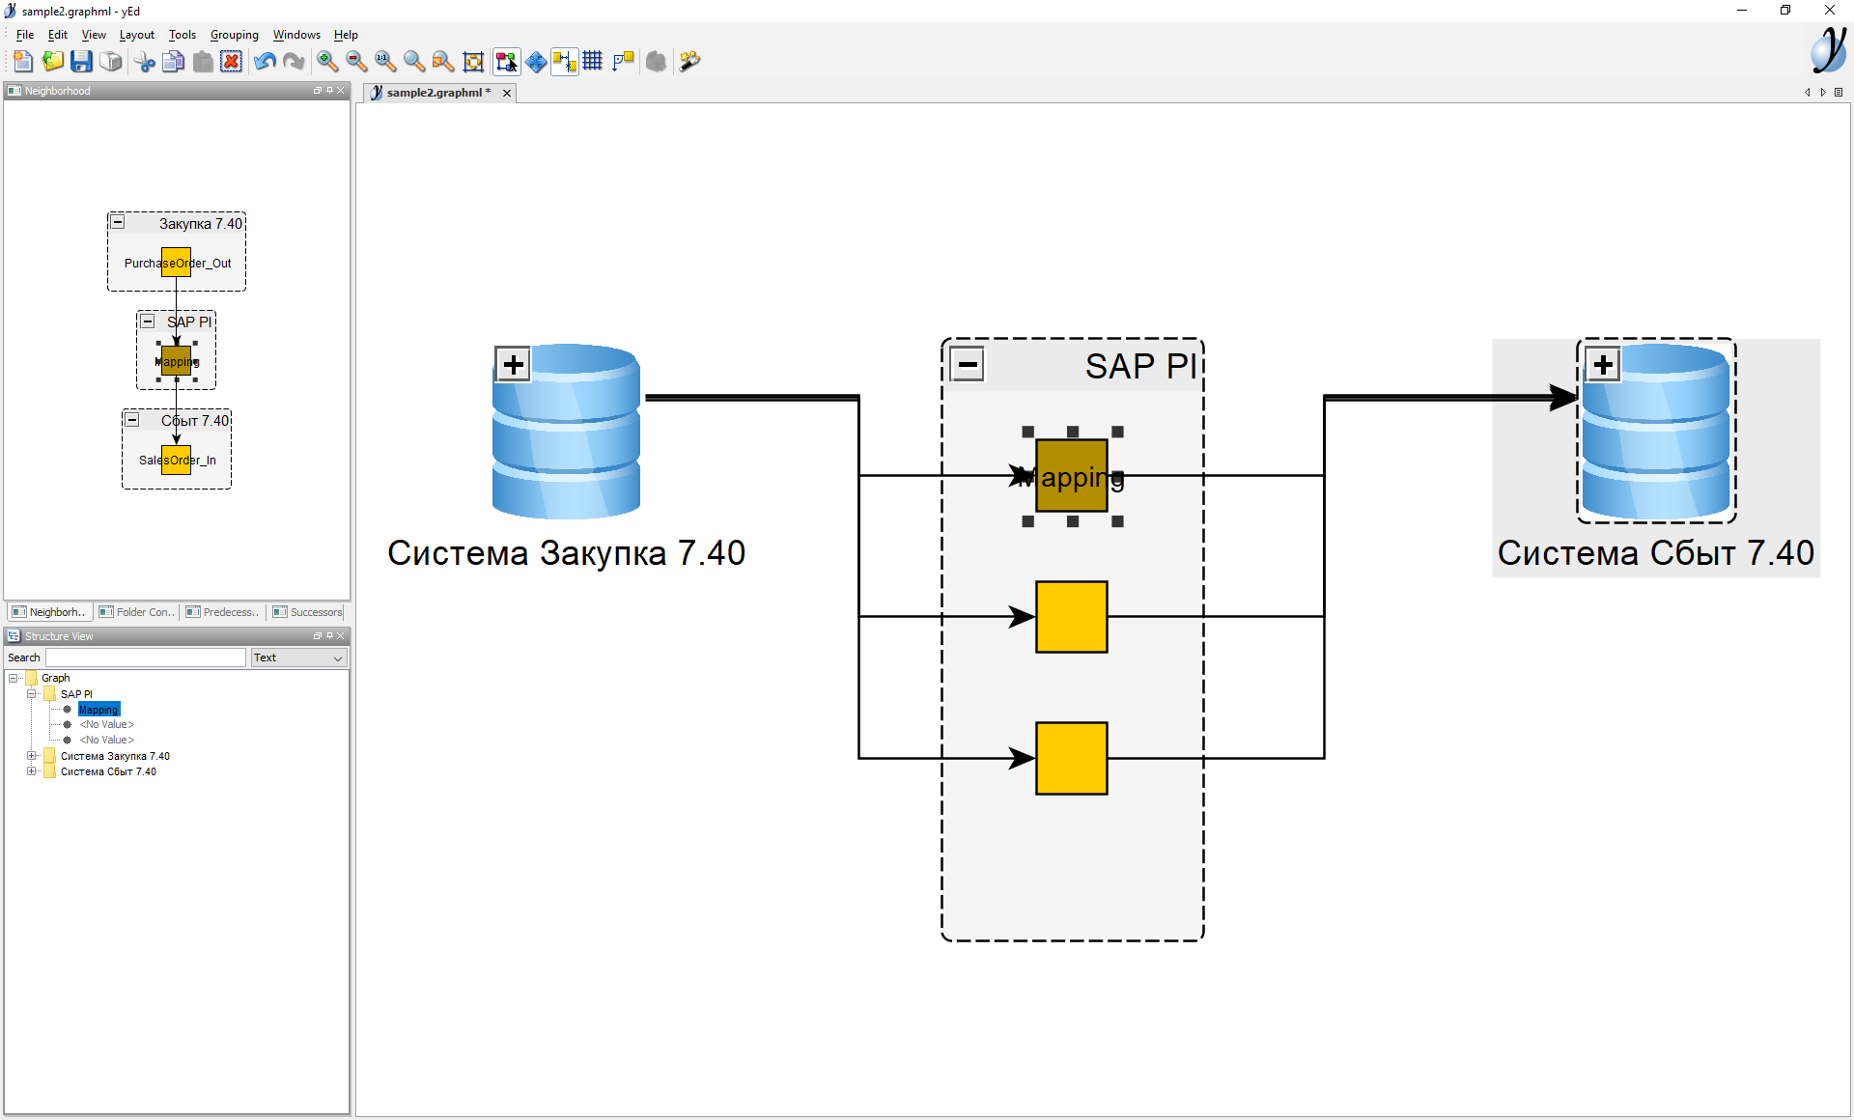
«Слышь, комиссар, ты мне расскажи про Александра Македонского» ©
Какой xml представит интеграцию?
yEd имеет свой диалект graphml, который расширяет набор атрибутов для визуализации. Была разработана процедура преобразования, выгруженного содержимого ESR/ID в формат graphml для визуализации всех соединений, настроенных на предприятии через SAP PO.
Здесь должна быть живая демонстрация
Notes:
Поиск формы графа всея интеграции привёл к тому, что необходимо иметь подграфы. Инструментов, хорошо работающих с подграфами немного. И свободно распространяемый (а мы не хотим больше зависеть от прихотей вендоров!), пожалуй только один – yEd.
yEd имеет свой диалект graphml, который расширяет набор атрибутов для визуализации. Была разработана процедура преобразования, выгруженного содержимого ESR/ID в формат graphml для визуализации всех соединений, настроенных на предприятии через SAP PO.
19

Slide 12
“У Вас есть карта?” - “Возможно!”(с)
Карта для всех
Возможно включение в карту таблиц TBD05, TBD06, и выгрузок SAP BODS, Camel, FUSE… далее везде
Notes:
Посмотрев на карту, полученную на основании графа интеграции мы не увидели ни RFC, ни IDOC-ов, ни ETL потоков, ни ручных загрузок из Excel. Мы сделали карту только для одного типа шин: SAP PI/PO. Это навело на мысль в будущем включить новые шины и средства настройки интеграции в этот граф.
Возможно включение в карту таблиц TBD05, TBD06, и выгрузок SAP BODS, Camel, FUSE… далее везде
19

Slide 13
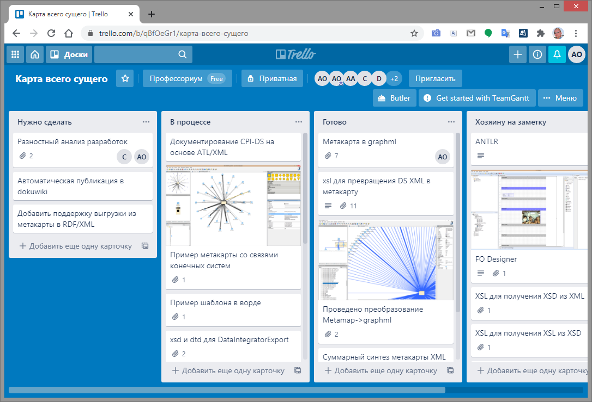
“Есть такая партия”(с)
Что удалось сделать за год
Сделан xsl для превращения выгрузки SAP BODS XML в карту
Сделано преобразование карты в graphml
Notes:
Открытость формата обмена данными поможет развивать его, расширяя степень охвата и глубину анализа
<номер>

Slide 14
“Вставайте, граф!”(с)
Оживление графа
Запланировать соединения «онлайн» – и готов живой граф!
Обогащение графа данными о количестве сообщений, среднем размере, ошибках и т.п.
Учёт передаваемых графом атрибутов и их типов
Привязка графа к бизнес процессу
Процедура ведения внешнего вида графа
Размещение графа в общедоступном месте
Одним из коллег был написан HMI-адаптер для извлечения данных из SAP PO, что позволило настроить интеграционный сценарий для извлечения интеграционных сценариев!
Почему граф до сих пор не живой?
Notes:
Запланировать соединения «онлайн» – и готов живой граф!
Обогащение графа данными о количестве сообщений, среднем размере, ошибках и т.п.
Учёт передаваемых графом атрибутов и их типов
Привязка графа к бизнес процессу
Процедура ведения внешнего вида графа
Размещение графа в общедоступном месте
Одним из рецензентов был написан HMI-адаптер для извлечения данных из SAP PO, что позволило настроить интеграционный сценарий для извлечения интеграционных сценариев!
<номер>

Slide 15
Вопросы и ответы

Slide 16
Темы для хайпа и мозгов…ого штурма
Big-Data для интеграции
Machine-Learning для интеграции
Block-Chain для интеграции
…-… для интеграции

Slide 17
Big-Data для интеграции
Простор для анализа интеграционного ландшафта, базирующийся на актуальном состоянии интеграционных сценариев в их временнóй развёртке
Возможность откатить все связи и данные на любой момент в прошлом
Анализ аномалий трафика в привязке к бизнес процессам

Slide 18
Machine-Learning для интеграции
Автоматизация планирования тестирования
Предсказание ошибок
Раздача рекомендаций

Slide 19
Block-Chain для интеграции
В одном из чатов обсуждалась идея сделать интеграцию как block-chain настроек и/или данных
Актуальны вторые два вечных вопроса: «Как?» и «Зачем?»

